Slide 2






Status do Projeto
Brasil Foods – 06/10/2015

Slide 3
Agenda
Acompanhamento do Projeto
Progresso
Pendências
Próximos Passos

Slide 4
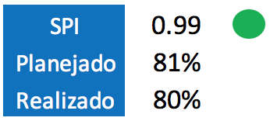
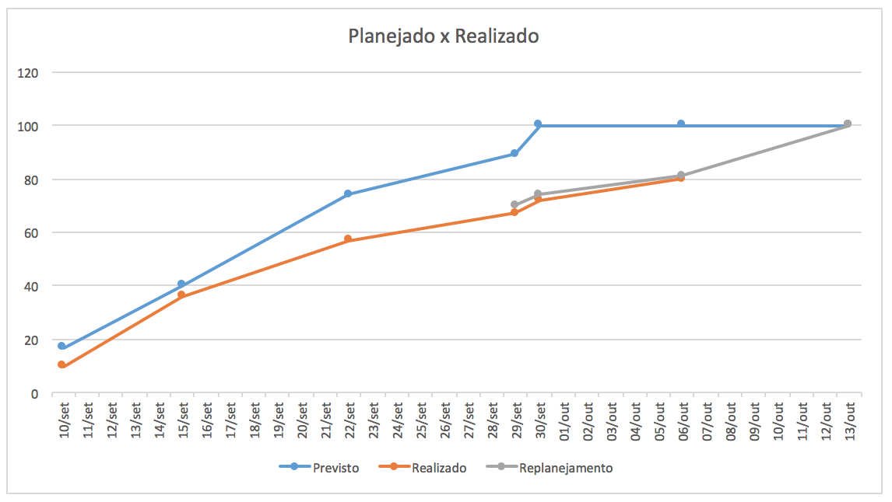
Acompanhamento

Slide 5
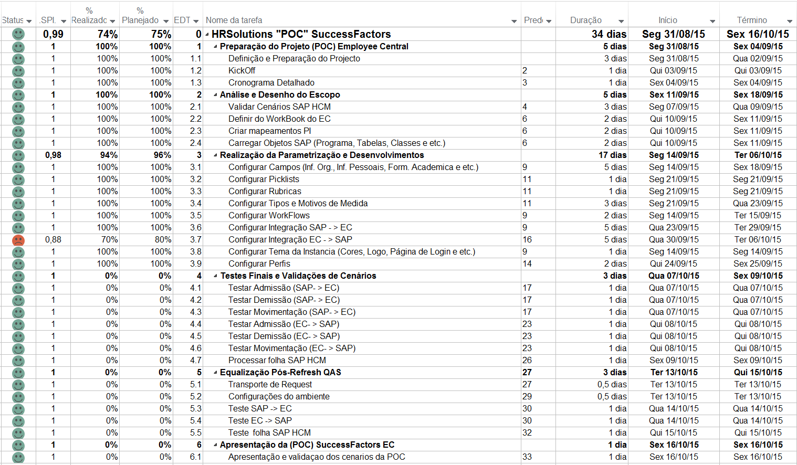
Acompanhamento

Slide 6
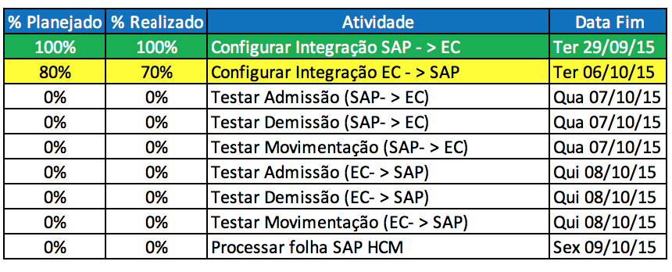
Progresso
Não foi possível efetuar testes unitários e/ou integrados pois ainda falta configuração de comunicação entre o HCM e SAP PI

Slide 7
Pendências
Nome | Término
Configuração de BusinessSystem no SAP HCM | Aguardando Definição

Slide 8
Próximos Passos
Nome | Término
Configuração EC x SAP | Ter 07/10/15
Testes Integrados | Sex 09/10/15

